Slide 1
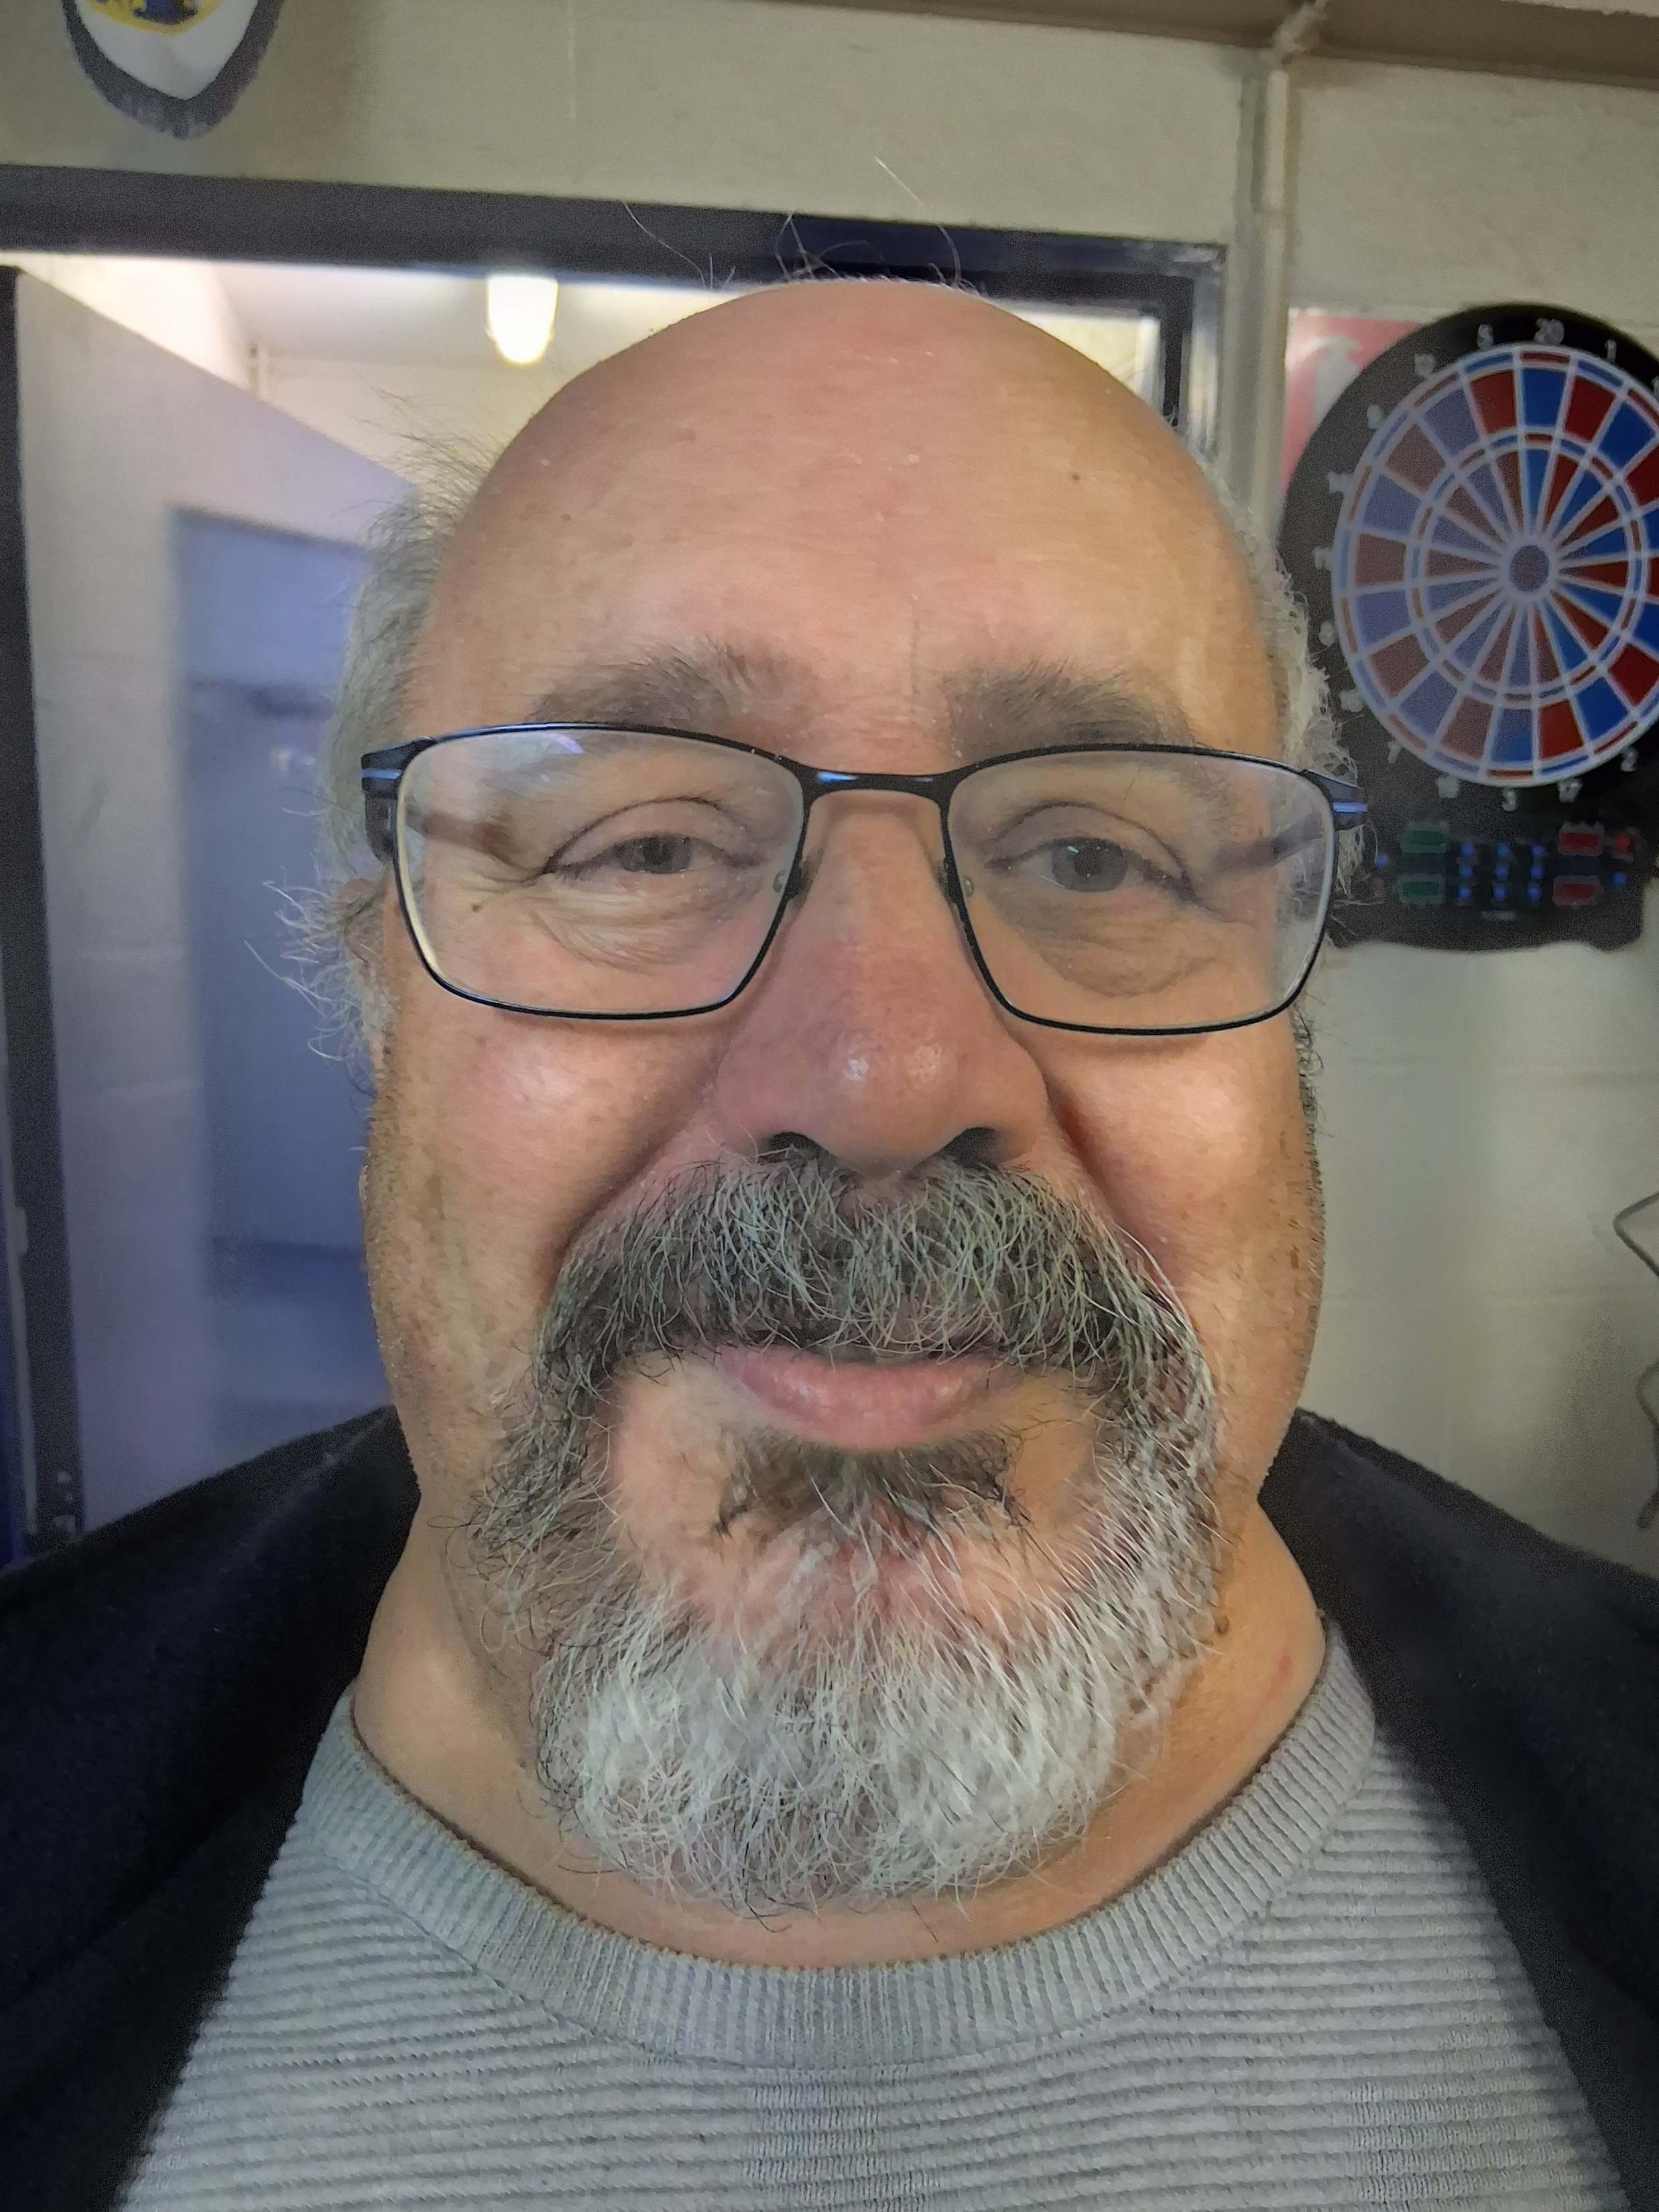

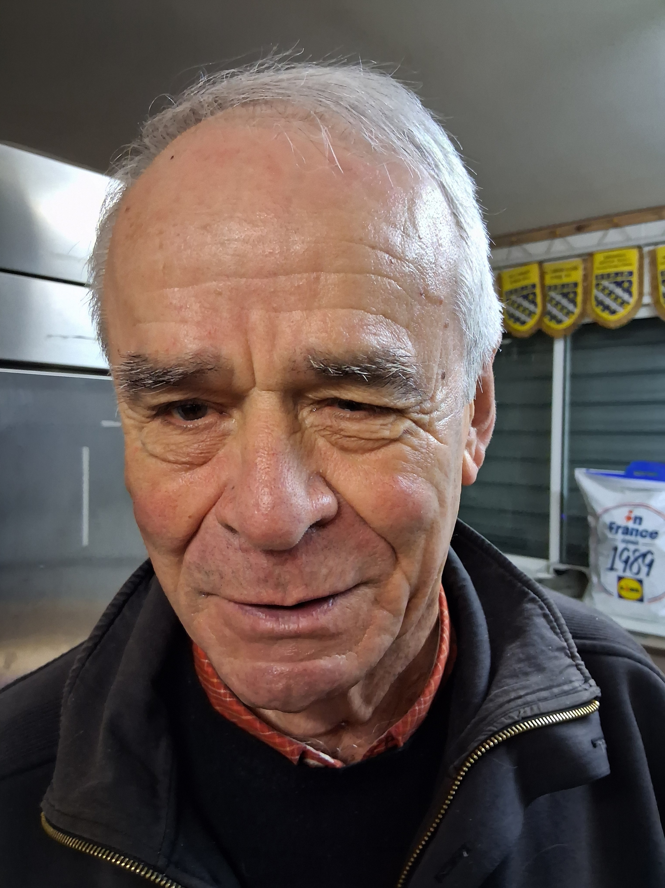
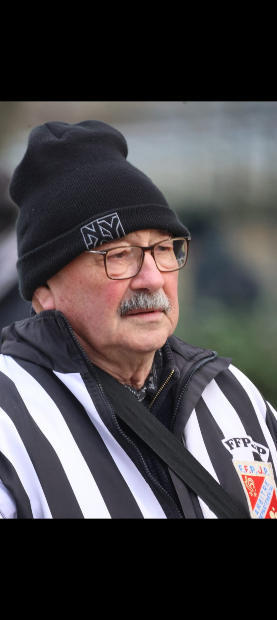
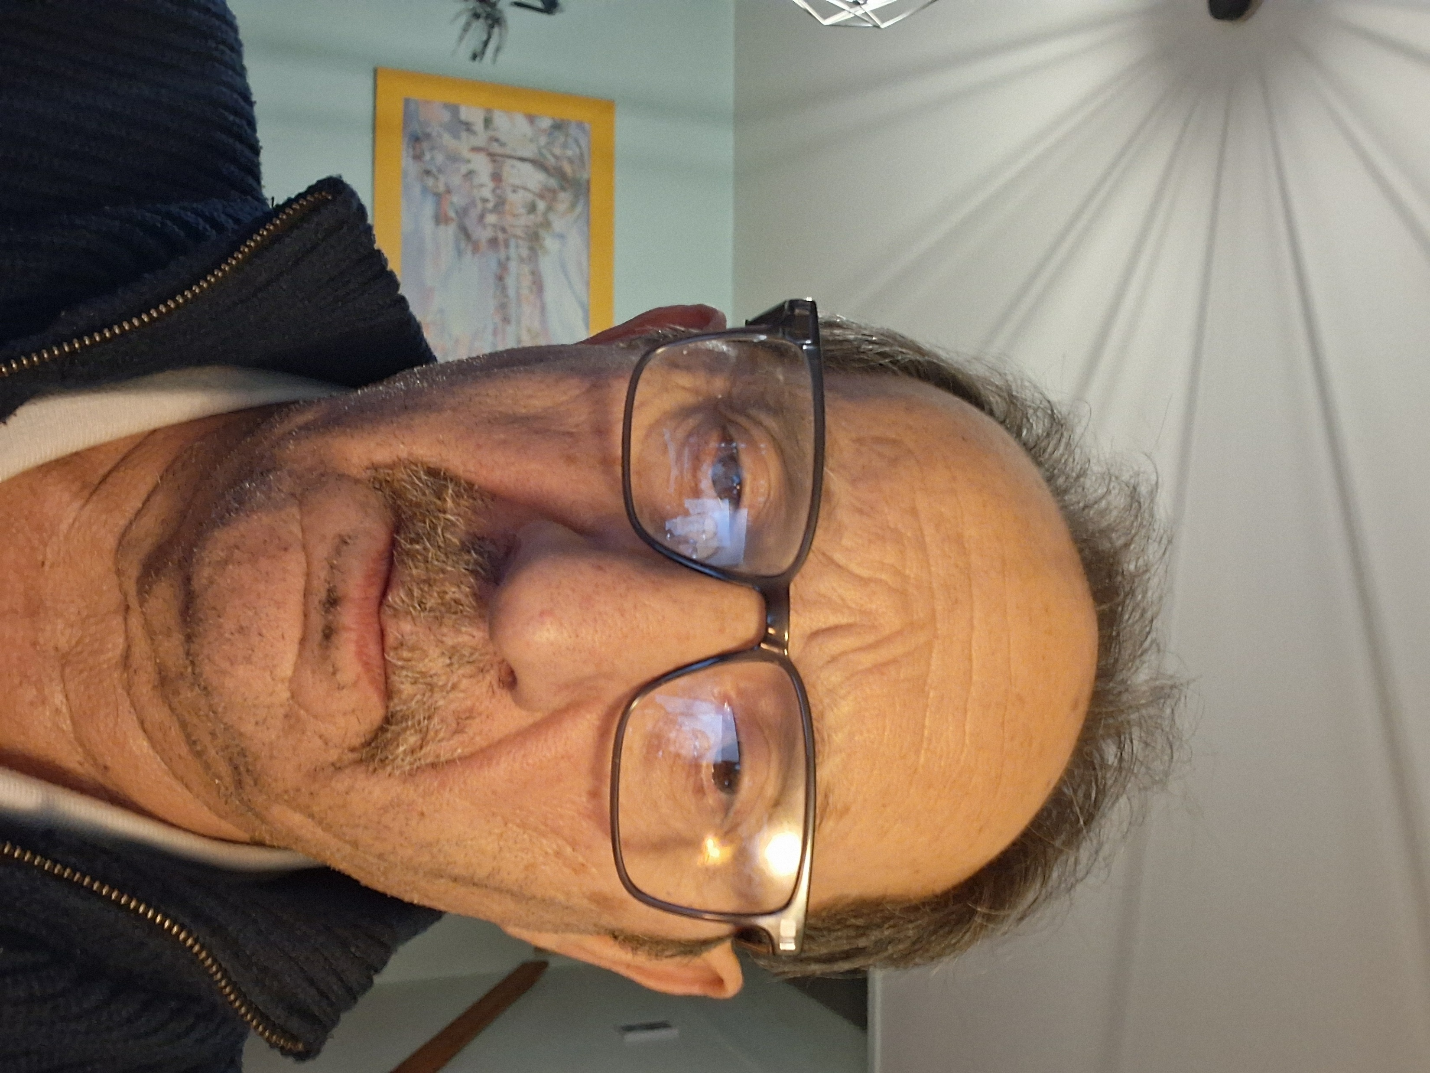
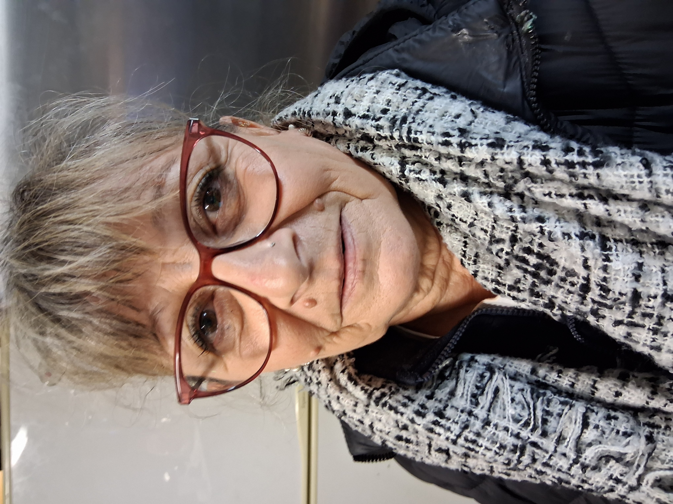
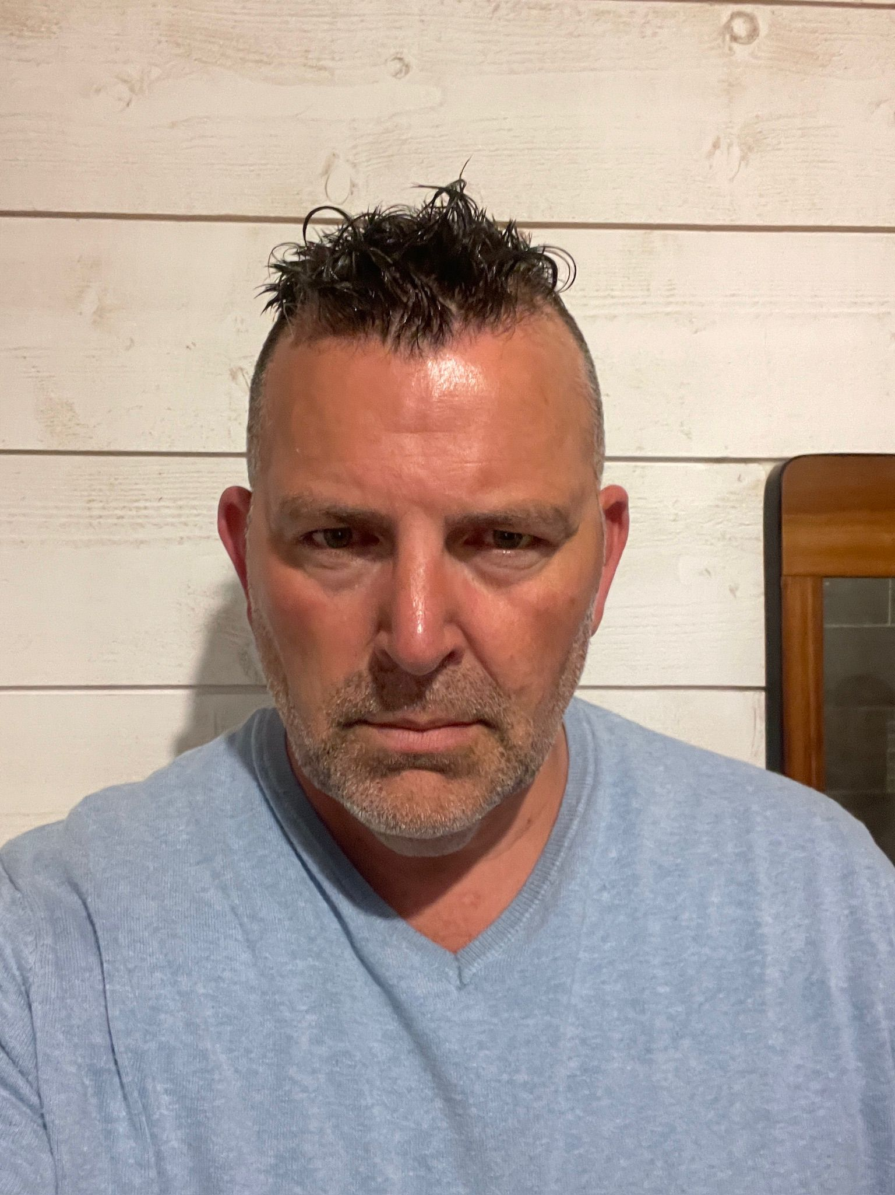

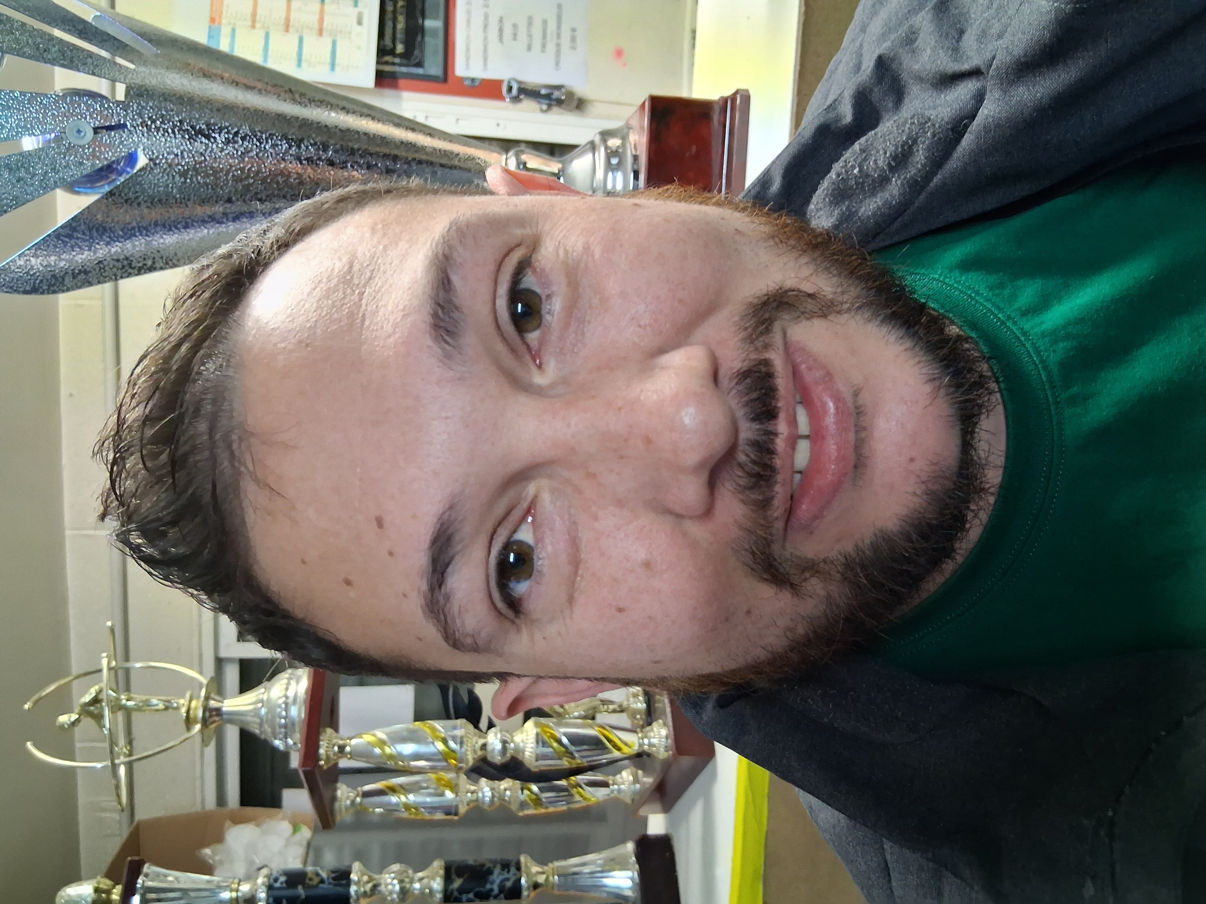
Arbitre Régional
Goussard Patrick
Arbitre Départemental
Salvator Louis
Bouton Joël
Guichet Guy
Langlois Laurent
Pic Marie
Colin Bertrand
Billard Xavier
Loferme Julien
Parrain Damien

